Slide 1
Microservicios Serverless
Jeison Martinez
Diego Avila

Slide 2
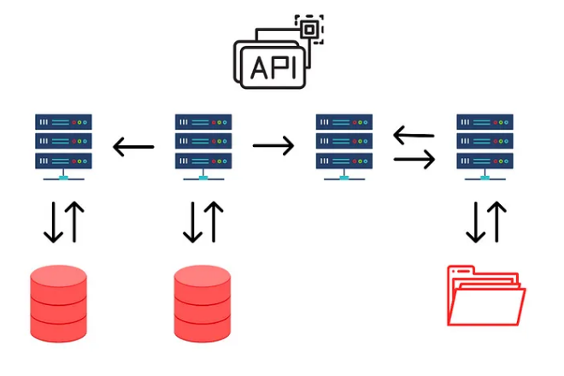
Microservices
Son un enfoque arquitectónico en el que la lógica de la aplicación se divide en pequeñas partes independientes que se comunicam entre si, a través de APIs.

Slide 3
Caracteristicas del Microservices
Seguridad
Componentes
Suelen estará cifradas con seguridad de la capa de transporte mutuo (mTLS) para proteger los datos del malware y las instrucciones mientras esta en transito
Suelen estar formado por componentes de software discretos que son actualizables y reemplazables
Servicios
Contenerización
Los componentes comprenden servicios que están disponibles para comunicarse a pedido, pero pueden no estar activos de forma continua entre las solicitudes o las llamadas.
Suelen implementarse en contenedores para lograr escalabilidad y portabilidad adicionales

Slide 4
Serverless
La arquitectura serverless permite un enfoque en el lo que los desarrolladores escriben y despliegan pequeñas funciones que se ejecutan en respuesta a eventos específicos
Notes:
Opiniones: Al compa no le gusta nada, ah pero fuera el si me tengo que reir

Slide 5
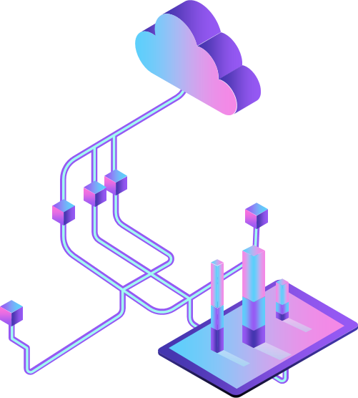
Caracteristicas Serverless
Los tiempos de ejecución del programa o servicio se definen de manera automática, no requieren de la verificación constante y mucho menos exige la instalación de plugins; simplemente el software se aplica de forma automática.

Slide 6
Link del Formulario
https://forms.gle/5hYAnfXZNReYjq2r8

